Slide 1
電影評論分析
Potato
楊家明/40647003S
鍾暿峒/40647004S
劉怡萱/40647012S
偕為昭/40647021S

Slide 2
What is the problem?
這個題目是什麼，它能解決什麼問題？
爬取影評來分析人們對每部電影的評價
能夠讓觀影者在觀影前大致理解大眾對此部電影的看法

Slide 3
Why this is important?
這個題目的緣起動機是什麼？
你注意到什麼需求、現象、問題？
為什麼這個問題值得被解決？
時常被電影預告所吸引，真正進電影院看或是線上看的時候卻踩雷
因此我們希望能透過大部分人對此部電影的評價來作為是否觀影的
依據

Slide 4
What to do and how you do it?
你需要做什麼來解決這個問題？
你要做的這些事情裡的先後順序是什麼？
蒐集ptt電影版評論標題及內容->分析文本->呈現結果(圖形化)
你會需要哪些工具？
需要Python BeautifulSoup, Jieba, matplotlib 套件

Slide 5
Where do the data come from?
你的資料從哪裡來？
ptt電影版
怎麼收集？
利用Python 的 BeautifulSoup 套件撰寫爬蟲程式蒐集資料
怎麼知道量夠不夠？
比較不同電影蒐集資料筆數，數量明顯較少的可能是較冷門電影

Slide 6
Who did what in your team
請介紹你的組員工作分配
蒐集資料：偕為昭、鍾暿峒
文本分析：楊家明、劉怡萱
結果分析：楊家明、鍾暿峒
結果呈現：劉怡萱、偕為昭

Slide 7
Q & A
This work is licensed under a Creative Commons Attribution-ShareAlike 3.0 Unported License. It makes use of the works of Mateus Machado Luna.

Slide 8
Q&A
如何過濾電影工讀生來ptt宣傳一事?
單純宣傳將不算在樣本中，若是心得文章就列入
如何區分宣傳和心得?
擷取一些關鍵字，如：我覺得、我認為
電影時常出現在上映當下評價與後來評價落差巨大問題?
將評論時間納入考量
如果以單一網站為來源，會不會出現評價標準偏差無法推及網站用戶以外使用者的問題?
若能列入不同網站來參考當然能讓評價更全面
Notes:
8

Slide 9
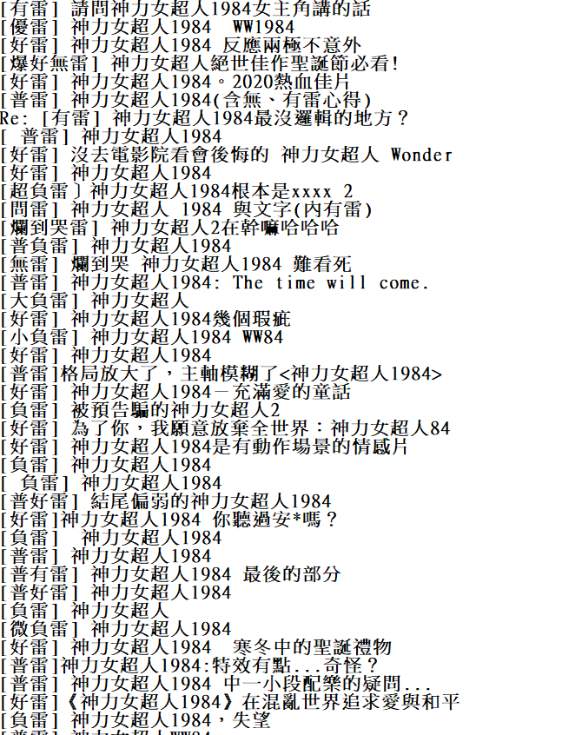

Slide 10
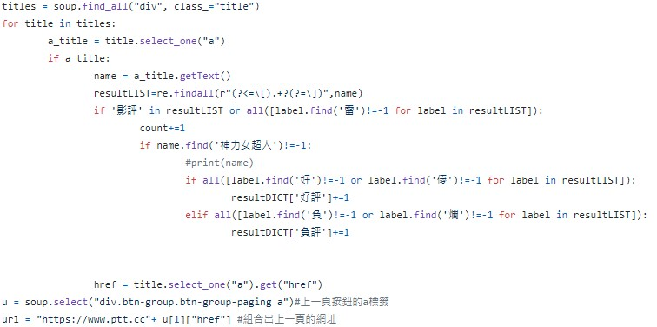
code

Slide 11
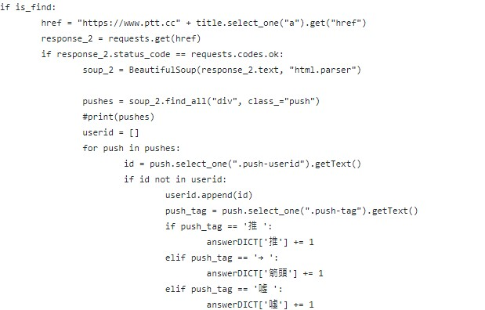
code

Slide 12
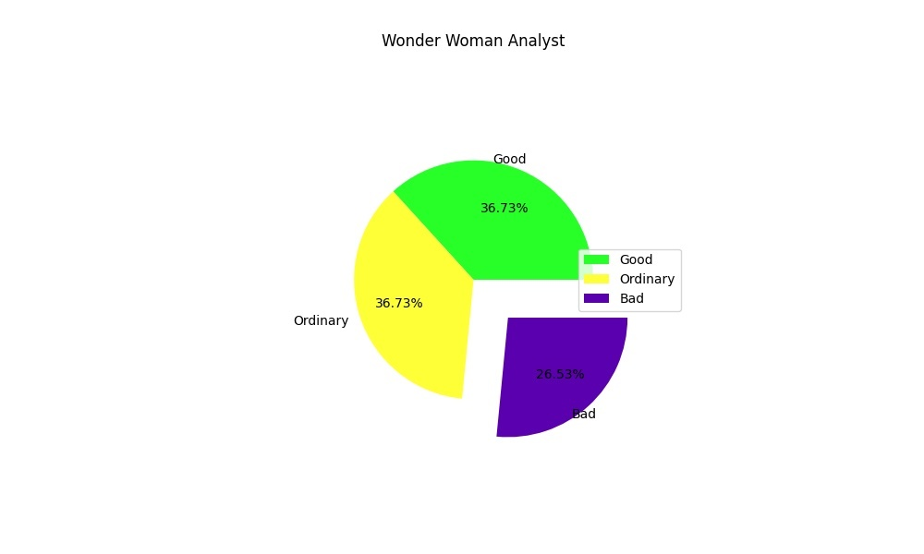

Slide 13
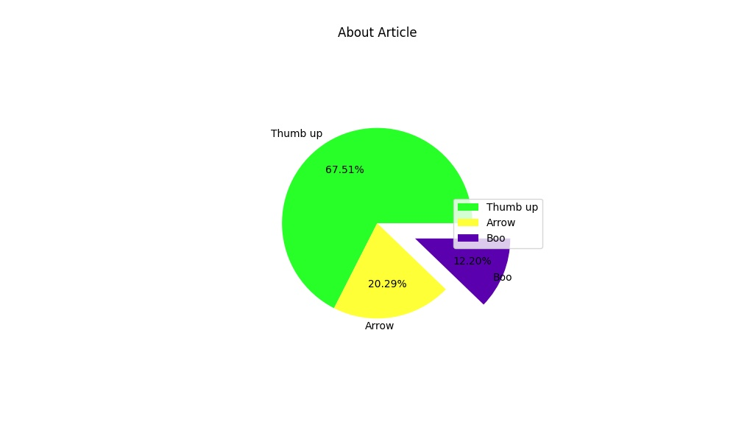

Slide 14
Github Repo
https://github.com/Zhao6021/NTNU_TextProcessing_potato

